Slide 1
بسم الله الرحمن الرحیم
تشکیلات بهار
سید علینقی هاشمی
مشهد مقدس

Slide 2
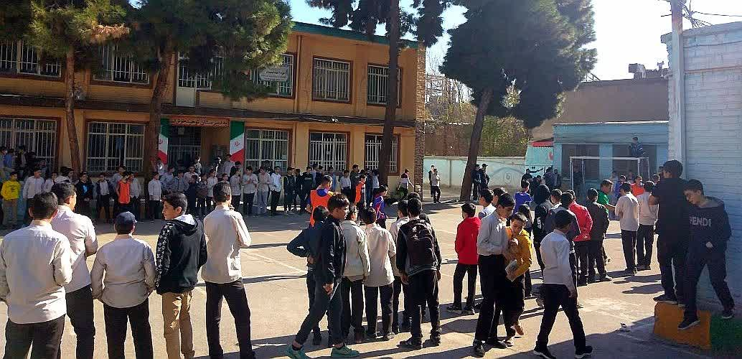
ضرورت ایجاد تشکیلات بهار
خاطره اولین روز حضور در مدرسه

Slide 3
مشکلات مدرسه
بی نظمی
نبود کادر آموزشی و دبیر
سرصدا و همهمه
سردرگمی والدین
بی توجهی به درس
ضرب و شتم
زورگیری
مشروبخواری
فرار از مدرسه

Slide 4
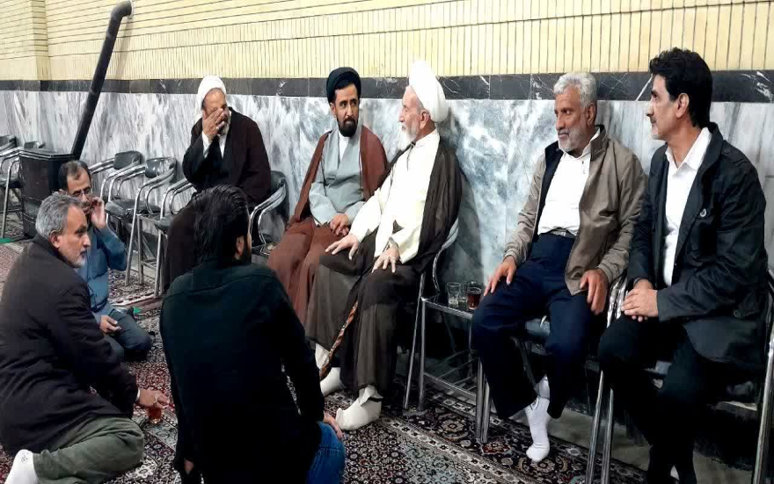
سعی کردم نیتم رو خالص کنم شروع کردم به گشتن آدمهای خوب تو مساجد و پایگاههای بسیج و حوزه های علمیه و معلمین بازنشسته و... که تعدادشون هم خیلی زیاده. خدا هم از غیب شروع به مدد کرد و آدمهای خوب رو به کمکم فرستاد. انجمن خیلی همراه و دلسوز و ...
اقدامات اولیه:
توکل بر خدا و درخواست دعا از دیگران خصوصا پدر و مادرم
توسل به اهلبیت علیهم السلام

Slide 5
نتیجه بررسی ایجاد تشکیلاتی که بتواند به هویت بخشی دانش آموز کمک کند که به واسطه آن دیگر مشکلات هم حل خواهد
بررسی راهکارهای حل مشکل
خصوصیات دوران نوجوانی
1- گذاشتن قانون و پایبندی به آن از طرف مدرسه و برخورد با خاطیان
2- برگزاری جلسات با والدین
3- گفتگوهای صمیمی با نوجوانان
4- برگزاری اردوهای کوتاه مدت در مدرسه
5- ارتباط گیری با مساجد اطراف
6- ایجاد تشکیلاتی که دانش آموز در آن هویت جدیدی پیدا کند.
استقلال طلبی
هویت طلبی
اظهار قدرت
بی نظمی
سرکشی
عدم کنترل خشم
و...

Slide 6
هدف از تشکیلات ساماندهی مدرسه از طریق مسئولیت دادن و احساس عزتمندی درگیرکردن دانش اموزان در امورات مدرسه تربیت نیروی انقلابی برای مدیریت آینده واسپاری کارها به دانش اموزان

Slide 7
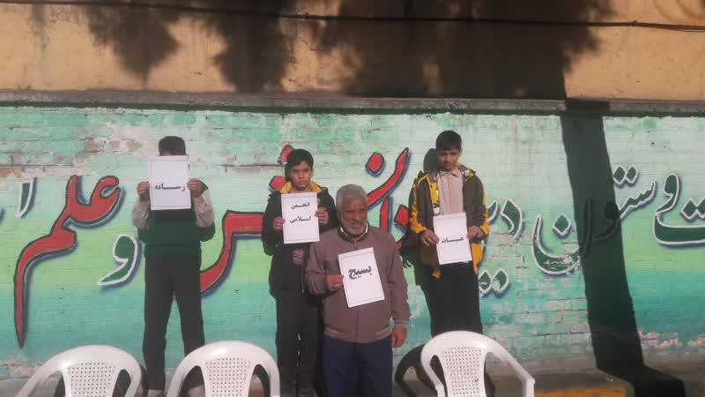
تشکیلات بهار (بسیج- هیات دانش آموزی- انجمن اسلامی- رسانه) اقدامات: 1- برگزاری بیتوته در مدرسه جهت شناسایی افراد مستعد راهبری(توان سرگروهی- خانواده همراه- - درسخوان- مومن) مراحل: الف- شناسایی افراد توسط ثبت نام دانش آموز و معرفی معلمین، مدیر و ... ب- شناخت افراد توانمند در اردو با واسپاری کارها ج- پرکردن فرم علاقه مندیها و... د: انتخاب افراد سرگروه بسیج، هیات، انجمن و رسانه

Slide 8
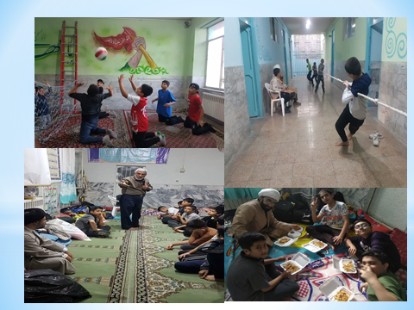

Slide 9
هیات: برگزاری هیات دانش اموزی در مسجد محل

Slide 10
برنامه های تربیتی در روز پنجشنبه

Slide 11
همه تشکیلات در یک قاب

Slide 12
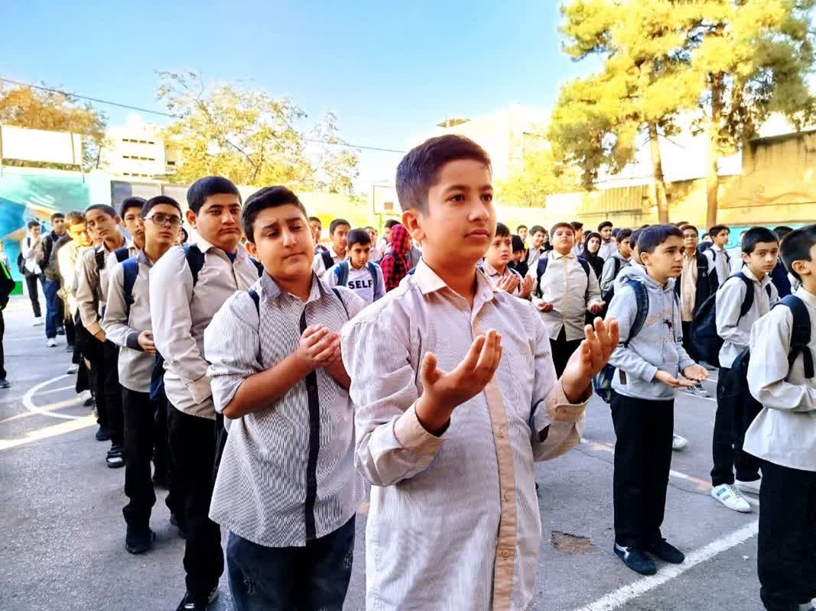
نتایج و دستاوردها
ایجاد جوی آرام و صمیمی
استقرار فضای معنوی بر مدرسه
رضایت والدین، دبیران و دانش آموزان از محیط مدرسه
قبولی در مدرسه نمونه
استقبال در ثبت نام در سال جدید

Slide 13
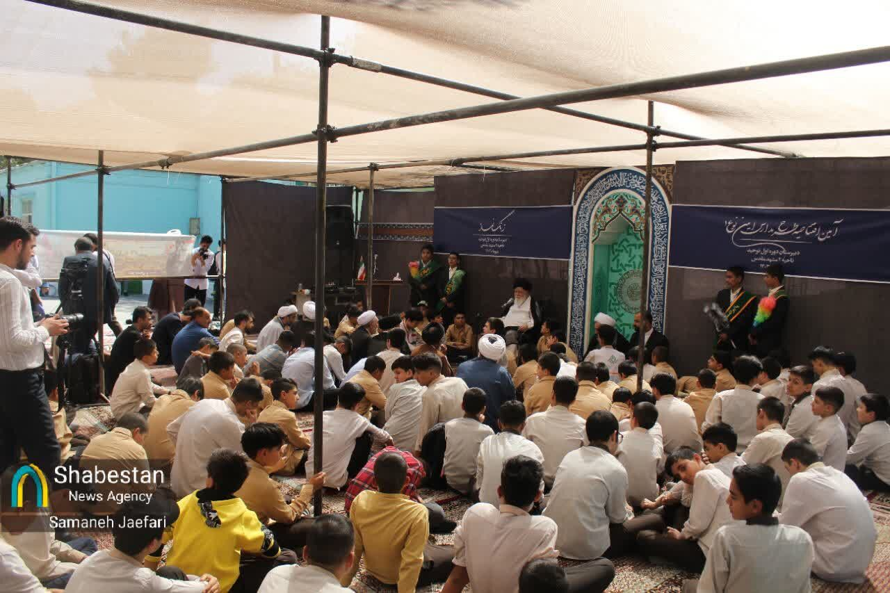

Slide 14
اجرای گروه سرود دبیرستان در صدا و سیما، دادگستری، اداره آموزش و پرورش و...

Slide 15
با سپاس از مسئولین برگزاری و صبوری همه حضار عزیز
سخن آخر
هر چه خیر و برکت است از سمت اوست

